Slide 1
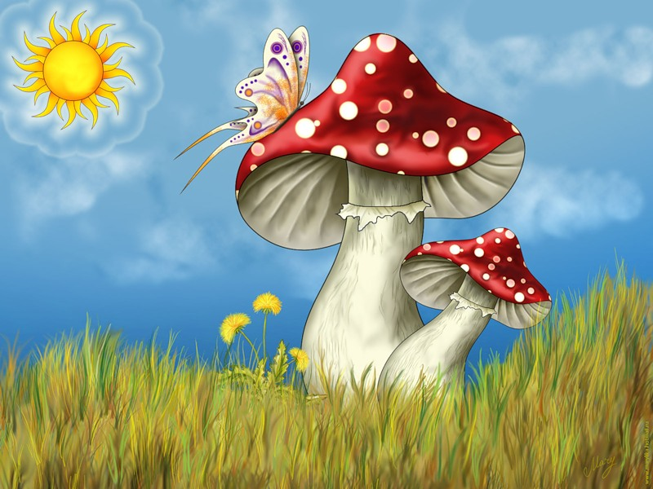
ПРОЕКТ Осень в гости к нам пришла для детей среднего дошкольного возраста
Подготовила: воспитатель группы «Почемучки»МБОУ «Прогимназия «Сказка» Южакова Н.А. (1кв.кат)

Slide 2
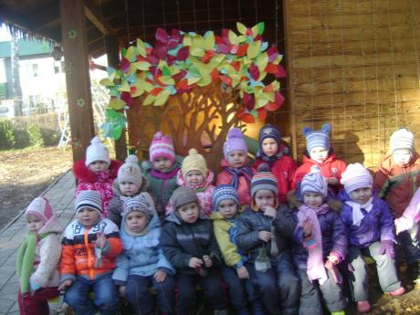
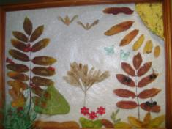
Цель: ознакомить детей с осенней природой и явлениями, развивать умения устанавливать причинно-следственные связи между природными явлениями относительно сезона.
()

Slide 3
Задачи:
Воспитательная:
- воспитывать у детей любовь и заботливое отношение к природе,
показать ценность природы и её даров для каждого человека, приобщение к правилам безопасного поведения в природе.
Обучающая:
- формировать умения получать сведения о новом объекте в процессе его практического исследования; учить детей играм, направленным на закрепление представлений о свойствах предметов, совершенствуя умение сравнивать предметы.
Развивающая:
- развивать первичные навыки в проектно-исследовательской деятельности, воображение и творческую активность; формировать представление о преобразованиях во времени (сезоны).

Slide 4
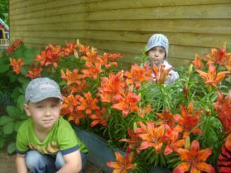
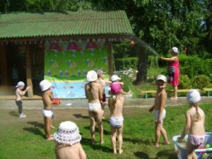
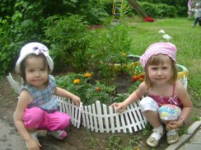
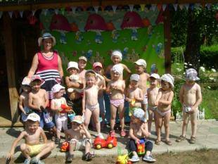
Подготовительный этап Воспоминание о лете
Цветы на нашем участке
Солнце воздух и вода наши лучшие друзья

Slide 5
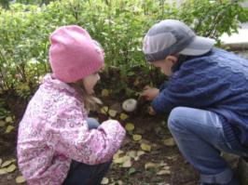
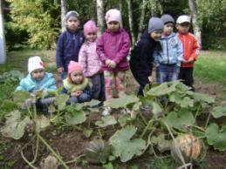
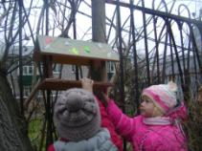
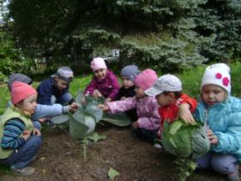
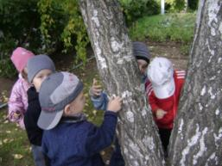
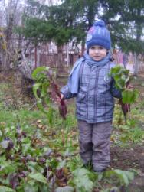
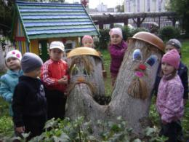
Экскурсии по саду и наблюдения
Работа в огороде

Slide 6
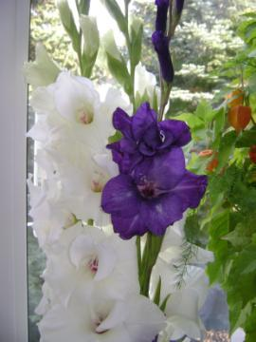
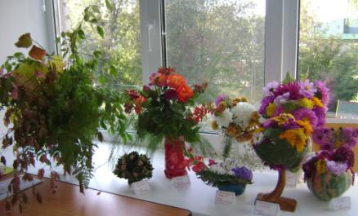
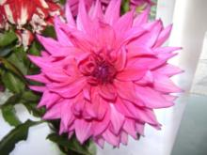
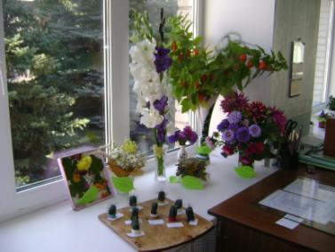
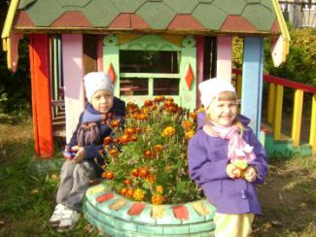
Выставка цветов (совместно с родителями)

Slide 7
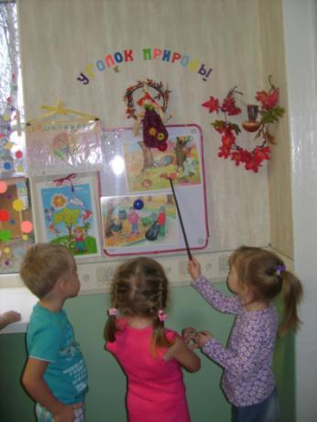
Рассматривание книг и иллюстраций и подбор методической и художественной литературы

Slide 8
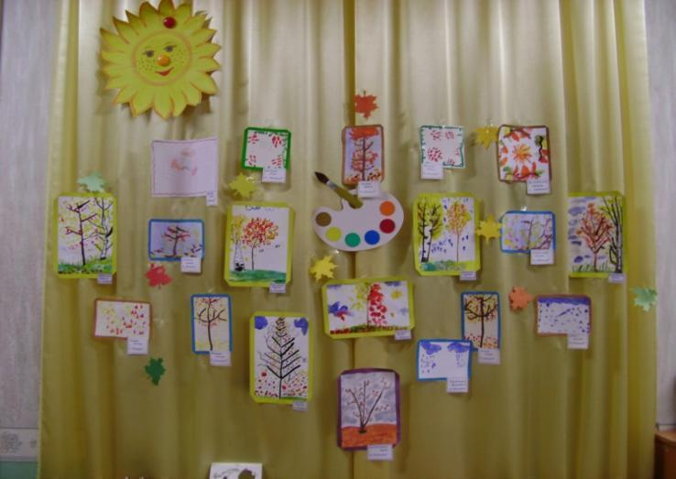
Выставка рисунков 2 этап(продуктивный)

Slide 9
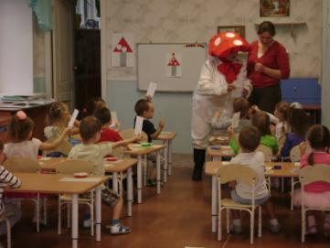
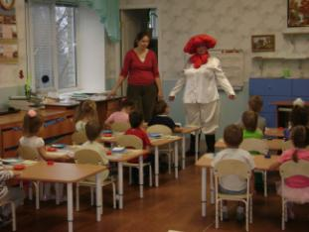
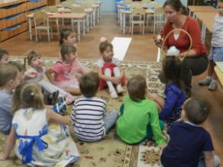
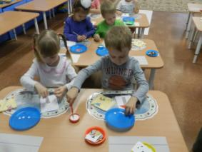
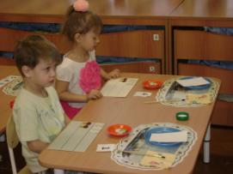
Открытое комплексное занятие «Путешествие в осенний лес»

Slide 10
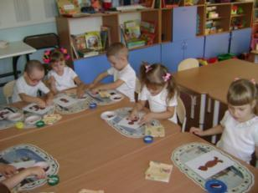
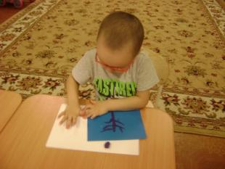
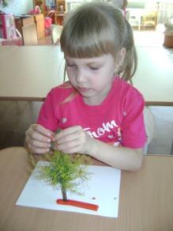
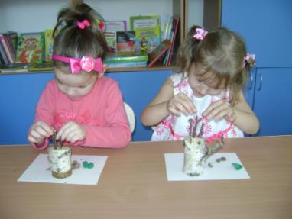
Продуктивная деятельность Групповая и индивидуальная работа с детьми
Аппликация «Медведь»
Лепка «Дерево»
Готовимся к конкурсу поделок из природного материала

Slide 11
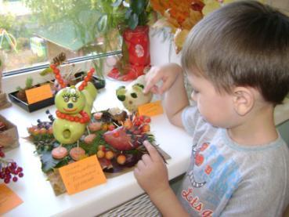
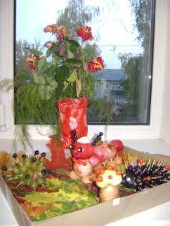
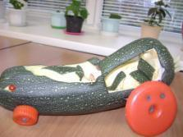
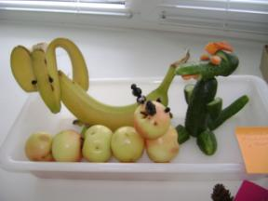
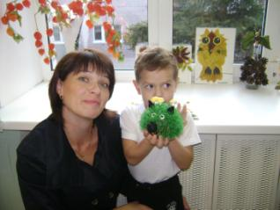
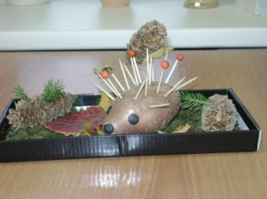
Работа с родителями поделки из природного материала

Slide 12
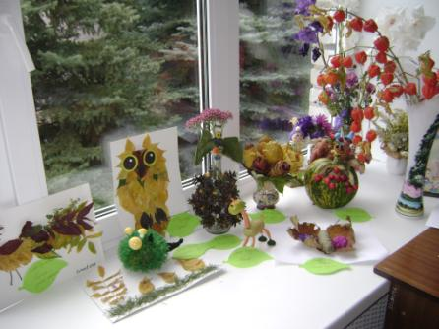
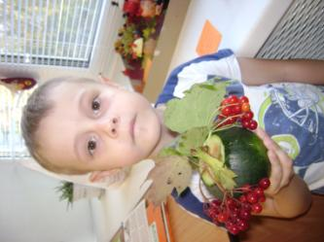
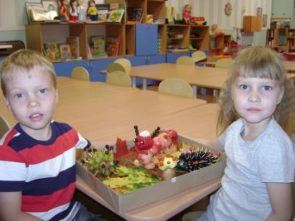
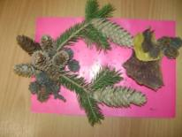
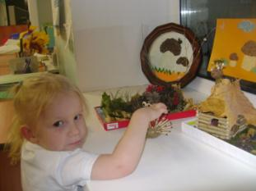

Slide 13
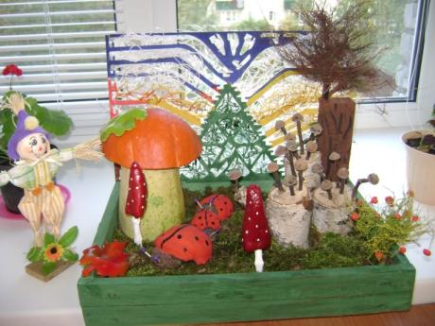
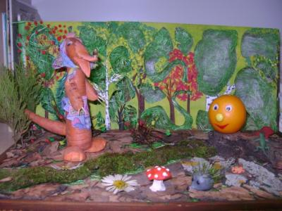
Работы принявшие участие в конкурсах поделок из природного материала

Slide 14
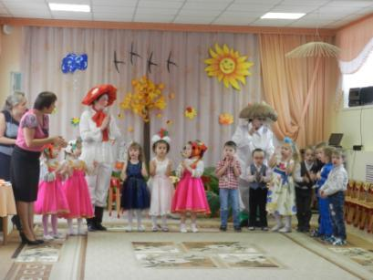
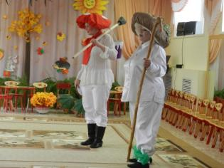
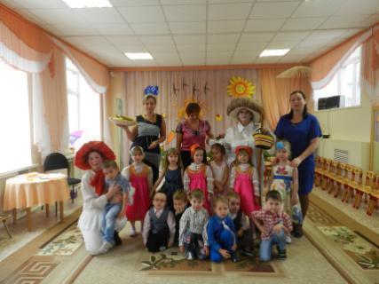
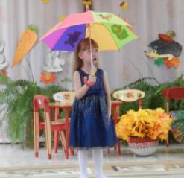
Итоговое мероприятие «Осенины»

Slide 15
Используемая литература
1. Авдеева, Н. Н. Безопасность: учебное пособие по основам безопасности жизнедеятельности детей среднего дошкольного возраста/Н. Н. Авдеева, О. Л. Князева, Р. Б. Стёркина. - М.: АСТ, 1998.
Белая, К. Ю. Как обеспечить безопасность дошкольников: книга для воспитателей детского сада и родителей / К. Ю. Белая, В. Н. Зимовина.-М.: Просвещение, 1998.
Гаткин Е. Я; Гуревич, А. В. Безопасность ребёнка в большом городе: педагогические и социальные технологии / А. В. Гуревич, Е. В. Хижнякова, Э. С. Акопова. - М. , 2002.
Козлова, С. А. Нравственное воспитание дошкольников в процессе ознакомления с окружающим миром/ С. А. Козлова. – М. , 1998.
Котик, М. А. Психология и безопасность/ М. А. Котик.- Таллинн: Валгу-с, 1989.
Вераксы Н.Е. От рождения до школы. Примерная общеобразовательная программа дошкольного образования. ФГОС/ Н.Е. Вераксы, Т.С.Комарова, М.А.Васильева. - М., 2014

Slide 16
Спасибо за внимание!

